Slide 1
ECMA Script 2015 – es6 (advanced)

Slide 2
Mục lục
Tìm hiểu sâu về module
Generator function
Map
Set
Object ref & copying

Slide 3
Module (khái niệm)
Module là gì?
Một module là một tập hợp, một gói, một packet, chứa data - ví dụ các biến lưu giữ state,..., các hàm (function hoặc method) lấy dữ liệu, thao tác, thay đổi giá trị, các biến state đó nhằm phục vụ một chức năng nhất định. Để dễ hình dung thì các library, npm package ta dùng hằng ngày nhìn chung chính là các module.
Cơ bản một web app tổng thể sẽ có nhiều thành phần, nhiều chức năng kết hợp lại với nhau. Mỗi chức năng, thành phần riêng biệt đó thường sẽ được xem là mỗi module khác nhau.
Trong ReactJS, các component được chia thành từng folder riêng rẽ, có file style, có file custom hook… của riêng mình, thì những component đó cũng có thể được coi là module, thứ có thể được ”đóng gói” và được sử dụng ở nơi khác trong phạm vi app.

Slide 4
Module (Why?)
Tại sao lại cần module?
TÍNH ĐÓNG GÓI - một trong số các đặc tính cơ bản của lập trình hướng đối tượng (OOP) mà chúng ta nghe thấy hằng ngày, từ lúc đi học, đi phỏng vấn, đến lúc đi làm. Tác dụng và tầm quan trọng của tính đóng gói này thật ra còn quan trọng hơn nhiều, được sử dụng liên tục chứ không chỉ đơn thuần có ích trong thế giới OOP.
Tính đóng gói cho phép chúng ta đóng gói các data và functions liên quan với nhau thành một khối, một gói, để phục vụ một chức năng nhất định.
Thật ra bạn đang dùng module hằng ngày, hàng giờ. Chính việc viết các file js riêng biệt ví dụ search.js, urlHelpers.js, chính là bạn đang áp dụng triết lý của tính đóng gói nói riêng và module nói chung.
Việc đóng gói các biến, function vào một module, rồi đến lúc sử dụng, chúng ta import vào dưới một cái tên khác cũng đem lại lợi ích lớn đó là tránh việc các khai báo biến, hàm bị trùng lặp hay vô tình bị ghi đè lên nhau, thứ mà chúng ta sẽ dễ dàng mắc phải khi làm việc với global scope.
Cuối cùng, tựu chung các lợi ích trên giúp ích rất nhiều trong việc cấu trúc, hệ thống source code, giúp ích cho việc phát triển, scale up hay đơn giản là dễ dàng maintainable trong tương lai.

Slide 5
Module (What?)
Tiền thân của module?
Trước khi xuất hiện ES6, thứ có thể coi là “bước ngoặt” trong sử dụng JS, thì vốn chưa có khái niệm hay concept về module, dev phải tự tạo ra module bằng cách:
Sử dung IIFE (Immediately Invoked Function Expression)

Slide 6
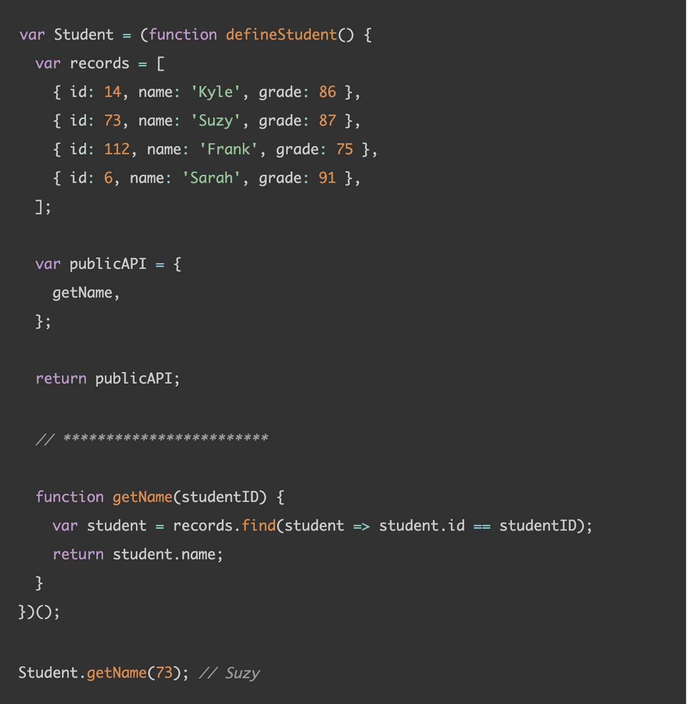
Module (What?)

Slide 7
Module (What?)
Bằng cách sử dụng IIFE, chúng ta vừa khai báo vừa chạy ngay lập tức hàm defineStuden, hàm này trả ra một object chứa proptery trỏ tới hàm getName.
Xét lại định nghĩa về một module. Hàm defineStudent có chứa biến biến state là records và phương thức getName để thao tác với biến state đó (cụ thể ở đây là get ra tên của student có id tương ứng). Như vậy , đây chính là một module.
Mọi thứ sau đó được gán ngược lại cho biến Student. Student giờ đây trở thành một instance của module. Khi gọi Student.getName(73), lợi dụng tính chất của closure (getName vẫn có khả năng lấy được data từ records, mặc dù hàm defineStudent đã chạy rồi), chúng ta đã có khả năng lấy được thông tin về tên của student có id là 73.
Với ví dụ này, module chỉ có duy nhất 1 instance là Student, pattern này được biết đến với tên gọi là Singleton, hãy tìm hiểu sâu hơn về khái niệm này nếu muốn, có thể ta sẽ phát hiện ra kha khá điều thú vị, giúp định hình coding style của ta trong tương lai.
Trong trường hợp ta muốn “module giả lập” trên có nhiều hơn 1 instance thì sao? Cùng nghiên cứu đến cách thức thứ 2…

Slide 8
Module (What?)
Bằng cách sử dụng Module Factory

Slide 9
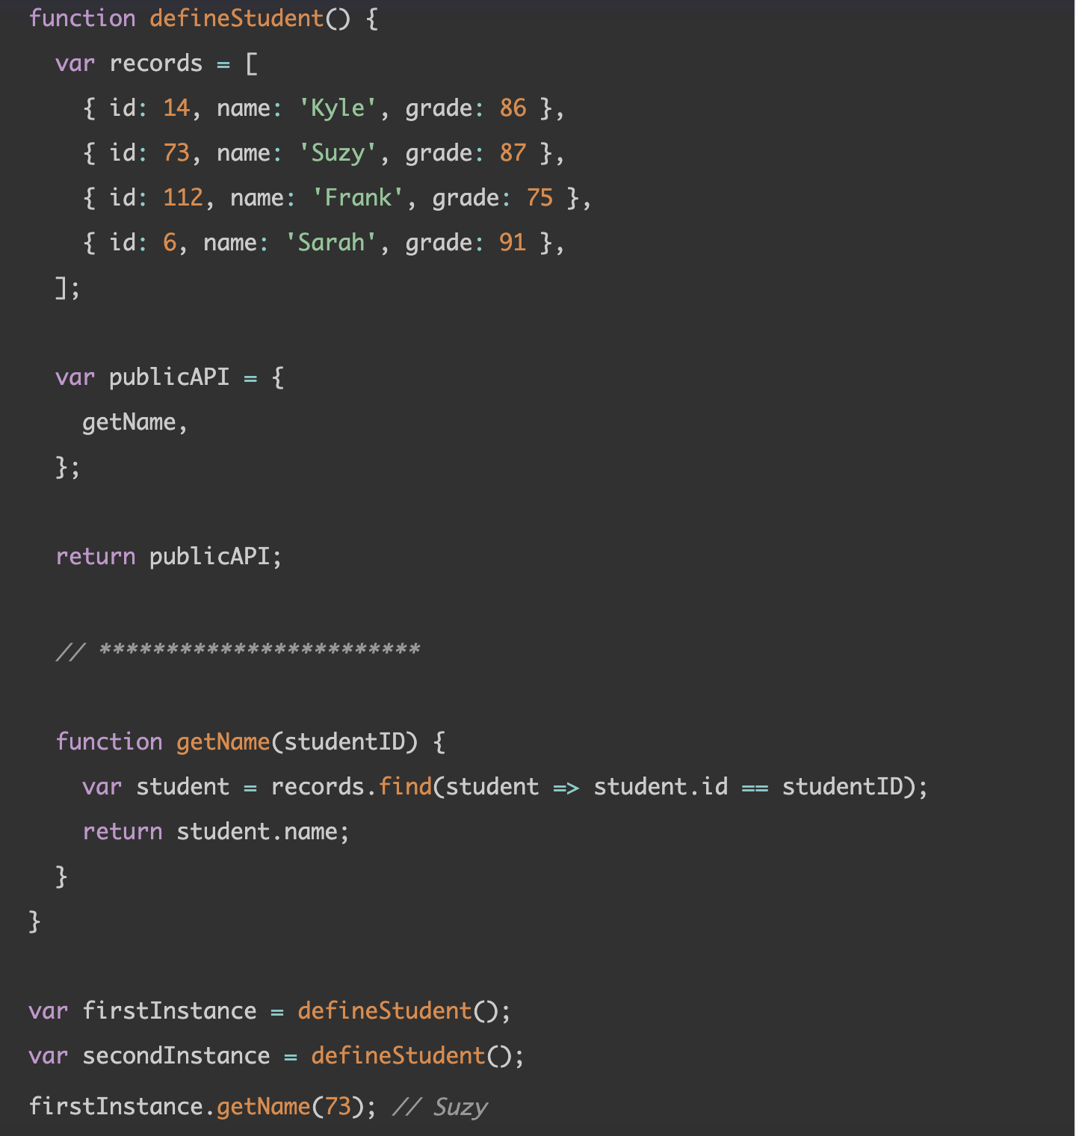
Module (What?)

Slide 10
Module (What?)
Trong ES6, khái niệm module đã xuất hiện với tên gọi là ES Module (ESM).
ESM cũng có tính chất file-based (mỗi file là 1 module - giống như CommonJS)
ESM có singleton
Mọi biến và hàm trong module sẽ mặc định là private (tức là chỉ có thể sử dụng trong phạm vi module, nơi chúng được khai báo)
Thay vì sử dụng module.exports giống như CommonJS, ESM sử dụng keyword export, đồng thời sử dụng keyword import thay vì method require như CommonJS.

Slide 11
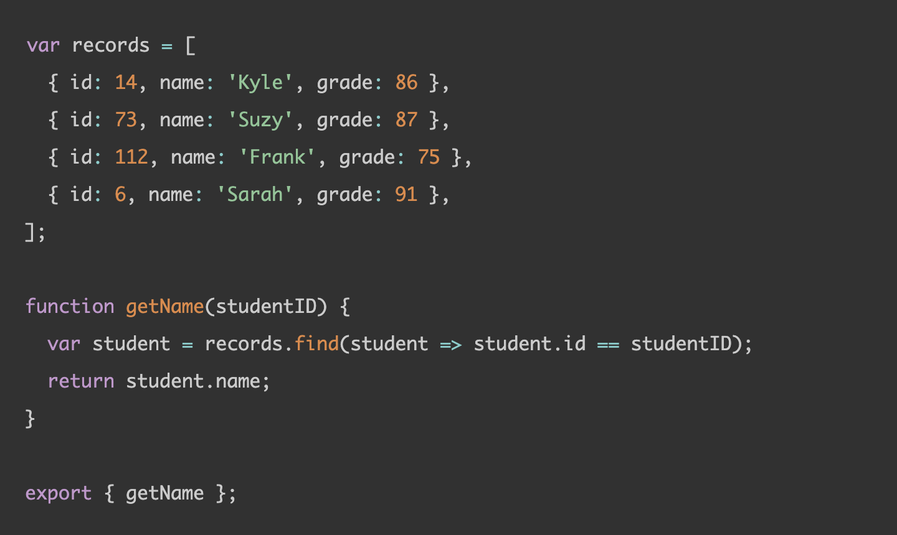
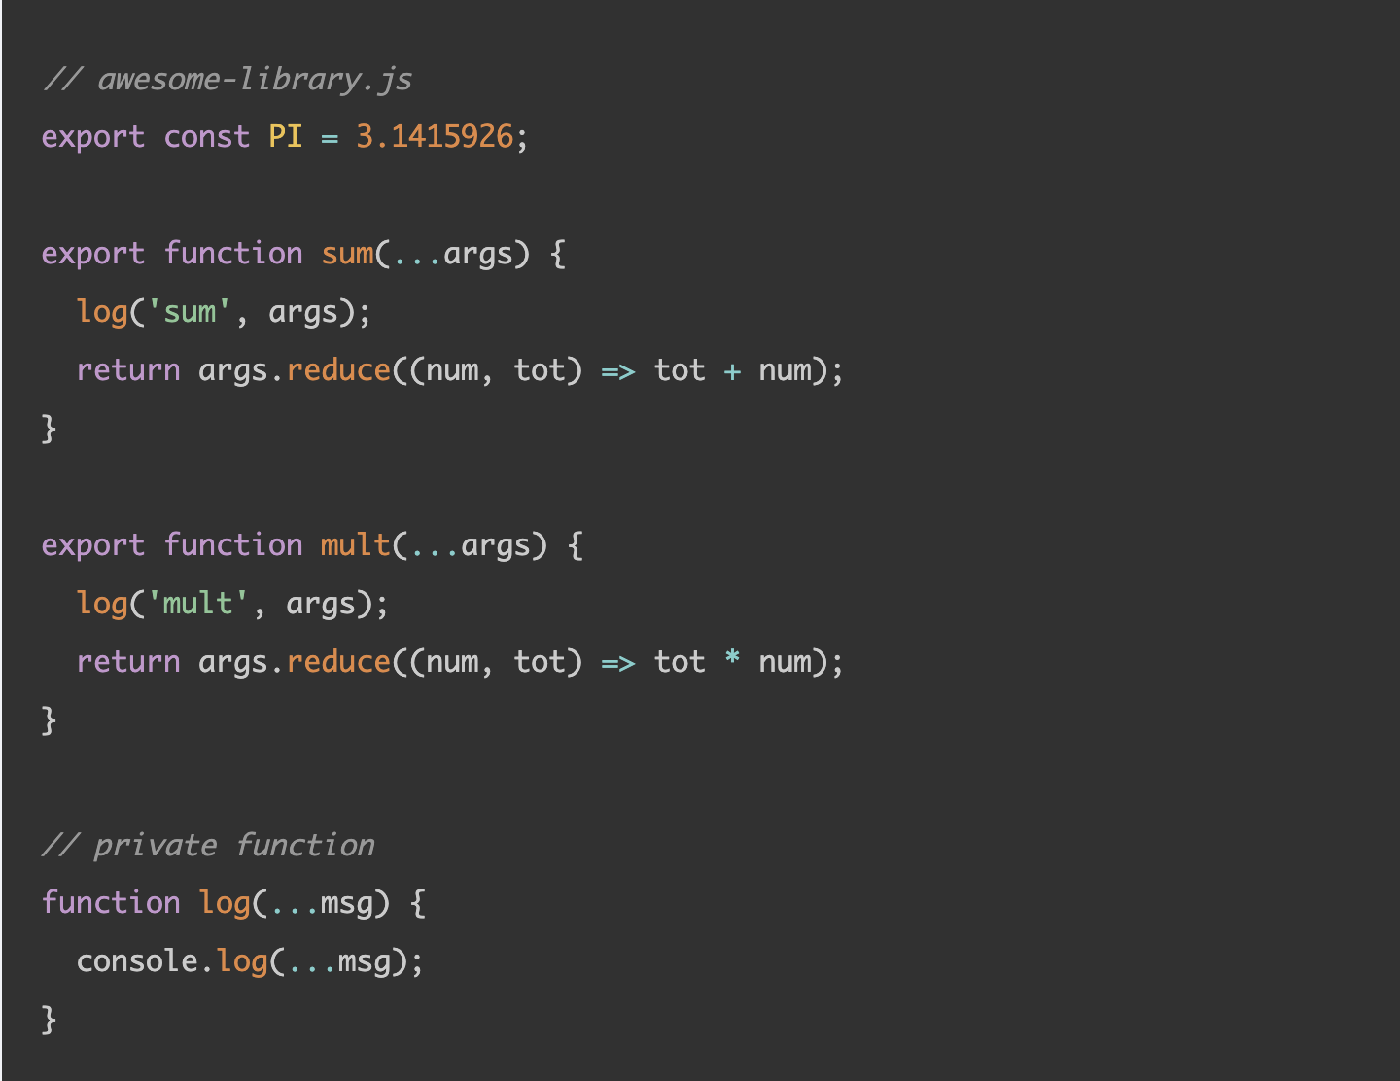
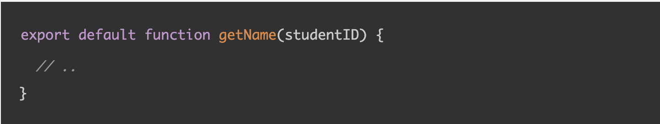
Module (how?)
Ngoài cách export một object như trên, ESM còn cho phép chúng ta thoải mái sử dụng cú pháp export cho từng biến hay function cụ thể (named export):
Một biến thể nữa là default export :
Khác với named export, một module chỉ có duy nhất một default export. Nếu người dùng không chỉ rõ phần nào cần import, mà chỉ import mopdule một cách chung chung, thì phần export default này sẽ được import.

Slide 12
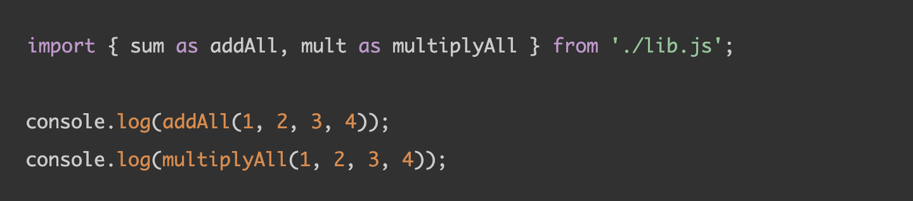
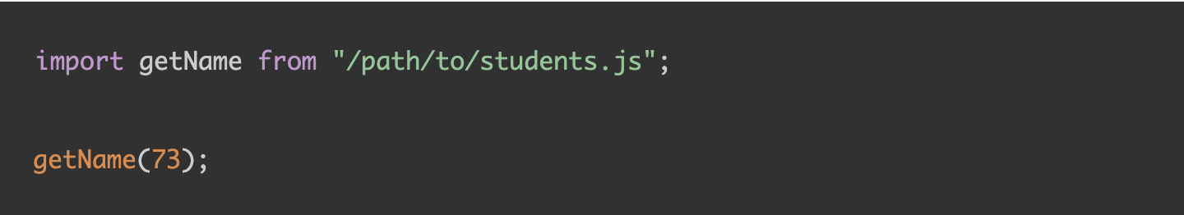
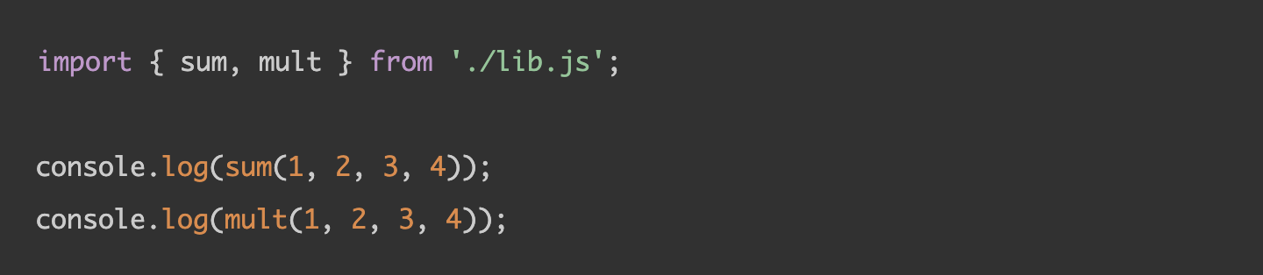
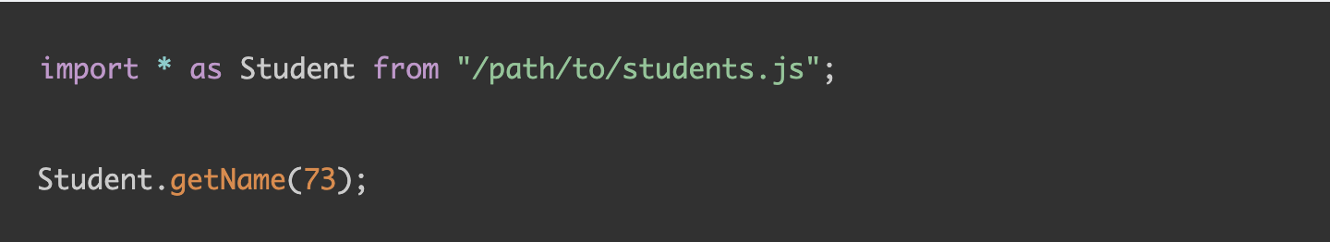
Module (how?)
Alias import:
Bằng cách sử dụng keyword as, chúng ta có thể import và gán một cái tên khác cho phần api vừa được import.
Default import:
Nếu module có export default, thì khi đứng ở module khác chúng ta có thể import phần default đó.
Namespace import:
Sử dụng dấu * để import toàn bộ mọi thứ được export bên trong một module, bao gồm cả default và named export, gom chúng thành một name space - một biến xài chung như sau:
Named import:
import những thứ cần thiết, tránh import cả module.

Slide 13
Module (not)
Sau khi quan sát các ví dụ trước, chúng ta đã nhận ra module sẽ được tạo ra bằng cách wrap mọi thứ bên trong một scope, một function hay một object nhất định, tuy nhiên... các cách làm sau đây không được xem là một module đúng nghĩa:
Namespaces (Stateless Grouping)
Data Structures (Stateful Grouping)

Slide 14
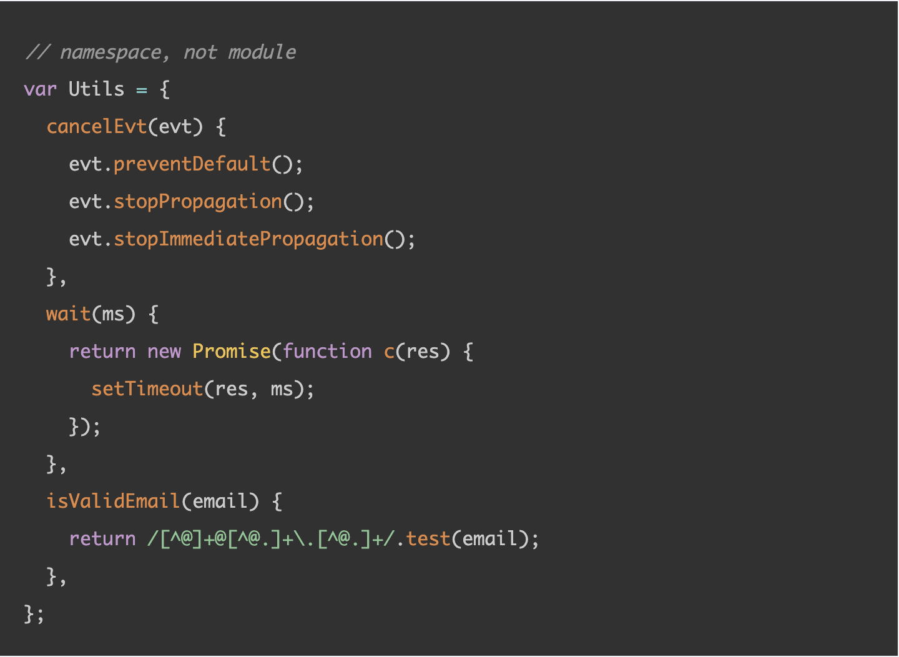
Module (not)
Chỉ group 1 số function với nhau mà không có data (stateless)
=> Chỉ là 1 namespace, không được xem là module

Slide 15
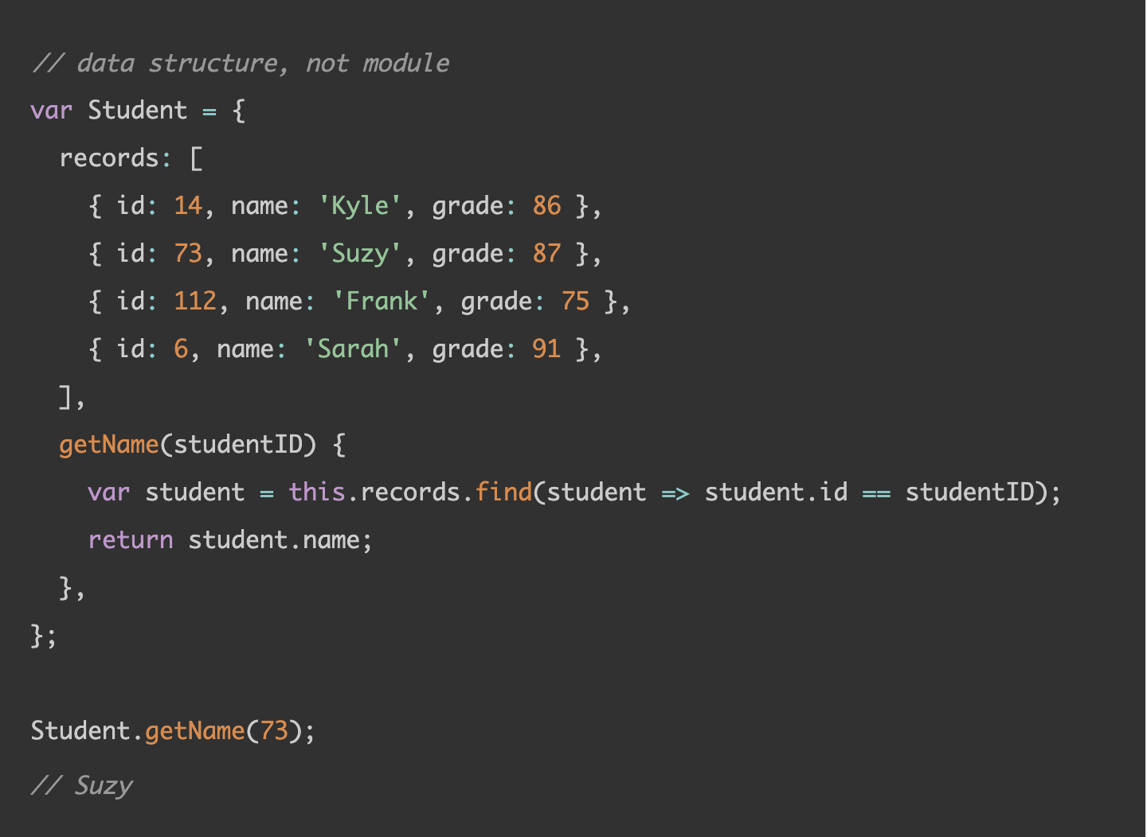
Module (not)
Chỉ group 1 state và 1 function cùng nhau, không invoke function và return ra giá trị
=> không được xem là module

Slide 16
Module (ES6 module vs commonjs module)
ES6 Module là Static và CommonJS Module là Dynamic. Cụ thể, NodeJS chạy ở server, vì thế mọi thứ import, export sẽ diễn ra ở Runtime, ngược lại ESM diễn ra ở Parse time - trước khi code chạy (ví dụ với trường hợp sử dụng transpiler Babel hay bundler như Webpack).
Từ điểm khác biệt cốt lõi trên sẽ kéo theo các điểm khác nhau giữa ESM và CommonJS module như:

Slide 17
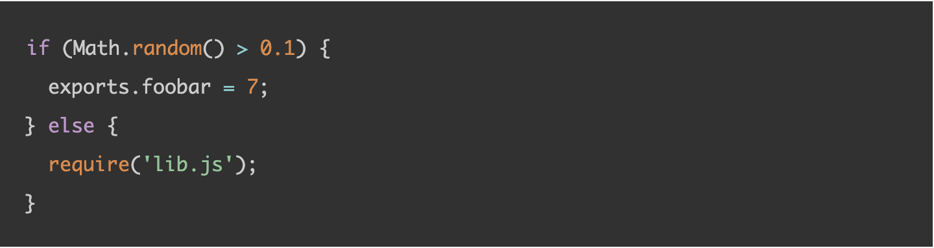
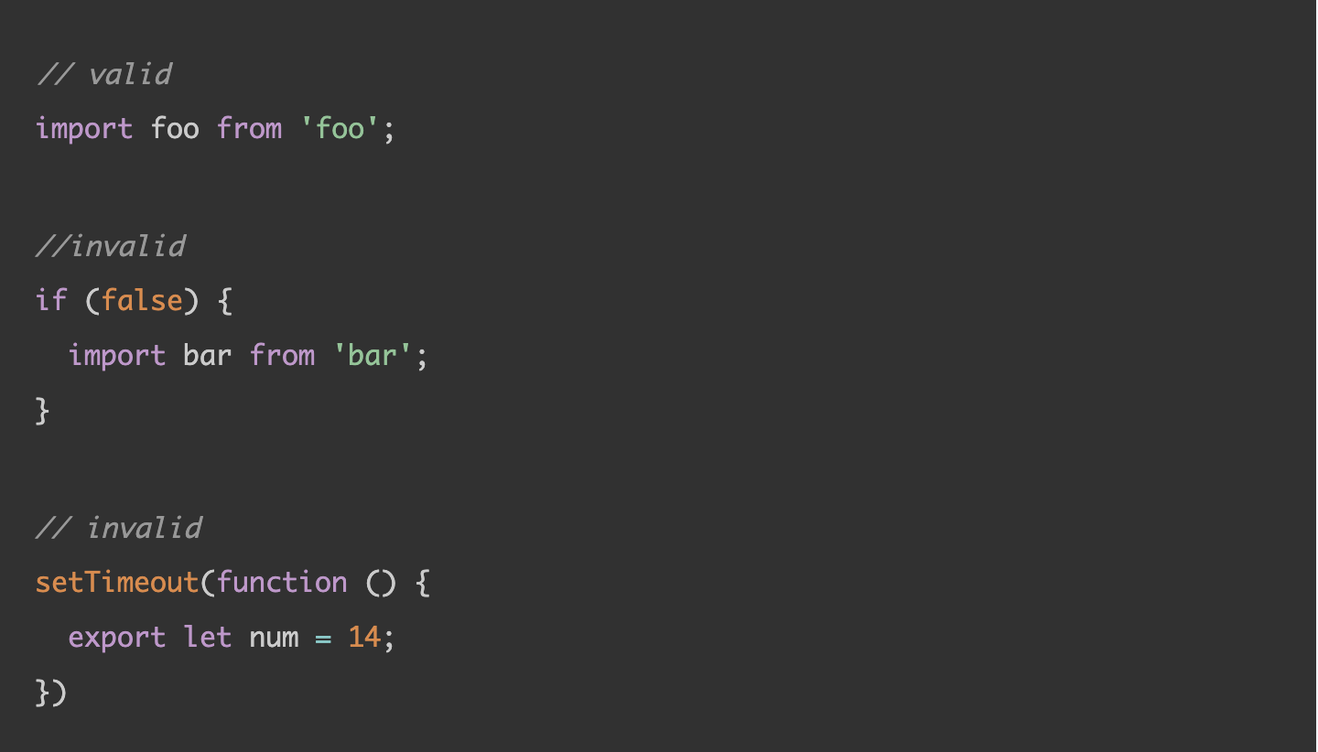
Module (ES6 module vs commonjs module)
Đặt import/export ở đâu ?
ES6 Module (ESM)
CommonJS Module
Bắt buộc phải ở top-level scope, hay nói cách khác: không được nằm trong các câu lệnh rẽ nhánh if, else, trong các function con,...
có thể đặt require/module.exports anywhere
Với CommonJS module,mọi thứ xoay quanh object, mọi thứ diễn ra ở Runtime. exports, require nhìn chung cũng chỉ là add, get value từ một object, bạn có đặt ở bất kỳ logic, bất kỳ scope nào tùy thích.
ESM chỉ hoạt động ở quá trình Parse Time, tổng hợp code, trước khi code chạy. Nhìn chung, mọi thứ import và export phải được biết trước, không cho phép dynamic import hay export dựa theo một điều kiện nhất định trong suốt quá trình chạy code.

Slide 18
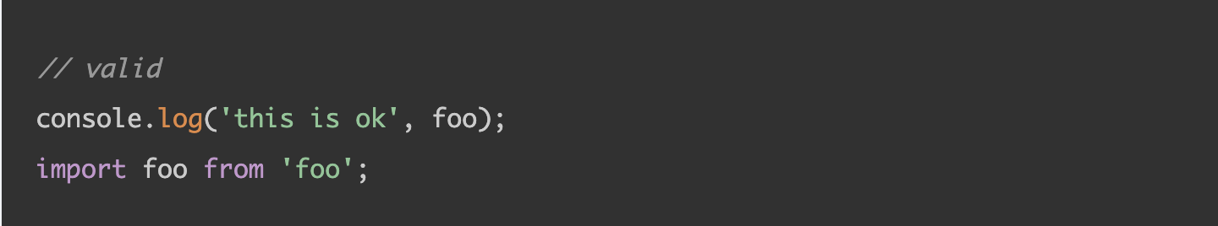
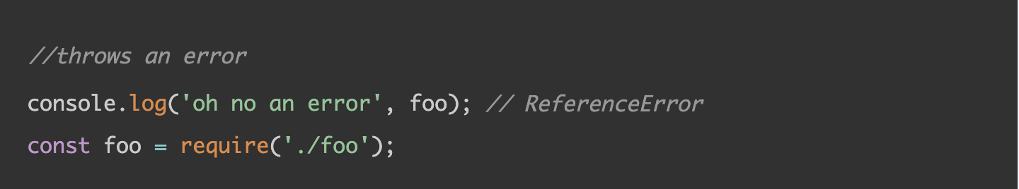
Module (ES6 module vs commonjs module)
Khi nào thì có thể sử dụng các giá trị được import ?
ES6 Module (ESM)
CommonJS Module
Dùng trước cả khi import
Không thể refer tới một giá trị trước khi nó được require.
Vì import, export trong ESM diễn ra ở quá trình parse code, nên các cú pháp import có thể được hoisted giống như khi khai báo var, khiến cho đoạn code trên hoàn toàn hợp lệ.
Việc thực hiện gọi require để import một module chỉ đơn thuần là chạy một hàm, không hề có hoisting ở đây, dẫn đến lỗi ReferenceError

Slide 19
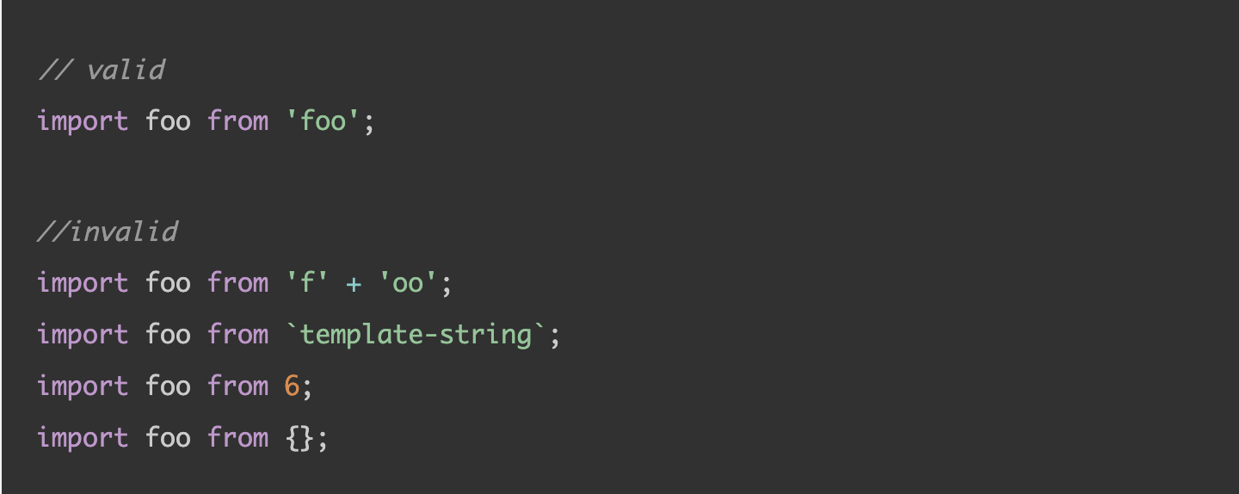
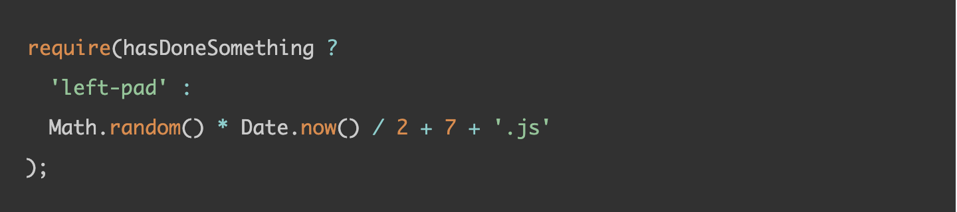
Module (ES6 module vs commonjs module)
How to import ?
ES6 Module (ESM)
CommonJS Module
String literal, hay nói cách khác giá trị đứng sau từ khoá from phải là string.
require là một method, không phải là native syntax như import. Chính vì việc nó là một hàm bình thường, chúng ta có thể pass vào logic import tùy thích.

Slide 20
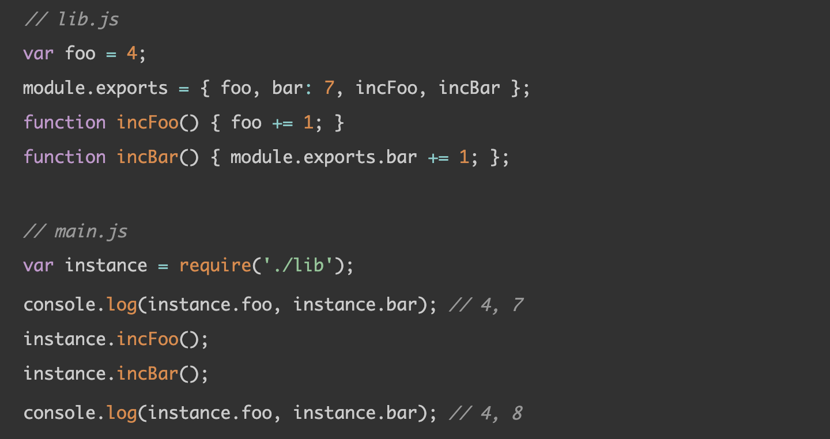
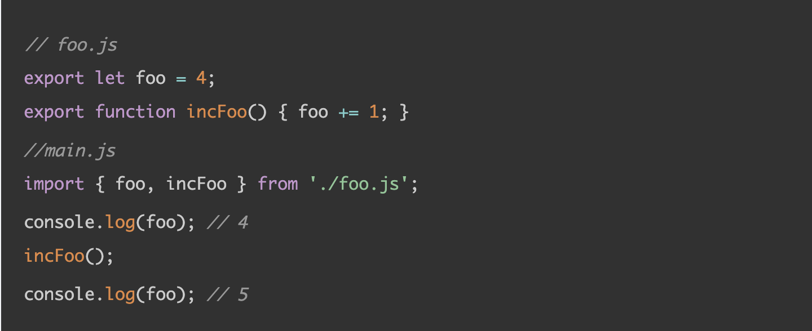
Module (ES6 module vs commonjs module)
Variable binding
ES6 Module (ESM)
CommonJS Module
Với import và export trong ESM, variables sẽ được bind mặc định.
Có chút phức tạp hơn, cùng xem xét kỹ đoạn code dưới đây:
-> Biến foo được export ở dòng thứ 2 chỉ đơn giản nhận giá trị là 4 (key là foo, value là 4). Khi gọi incFoo(), biến foo ở dòng thứ nhất được tăng lên, nhưng foo trong object exports thì không.
-> Để tăng được biến đếm khi sử dụng CommonJS module, trong hàm incBar(), ta phải trỏ trực tiếp tới giá property bar trong object exports, cụ thể là module.exports.bar
Như chúng ta thấy từ kết quả console.log. Mỗi lần chạy hàm incFoo(), biến foo cũng được tăng lên, như vậy mặc định đã có quá trình bind variable.

